Slide 1
「全國首創 公民協力 北市府預算視覺化」記者會
104.09.11

Slide 2
時間軸大事記
8/27 市長於公民參與委員會聽呂家華委員建議後，下令「總預算必須做開放資料及視覺化」。
9/1 主計處於隔週一上傳報表，資訊局進行轉開放資料格式，並以g0v之「中央政府總預算案」為藍本進行視覺化。
9/6 達成政府與民間首次合力呈現總預算開放及視覺化。
8/27 資訊局即於「資訊ㄧ條鞭」群組內傳達指令給主計處。
9/5
民間社群TonyQ協助資訊局，成功轉檔即呈現視覺。 後續兩者並共同討論程式及驗算數值。

Slide 3
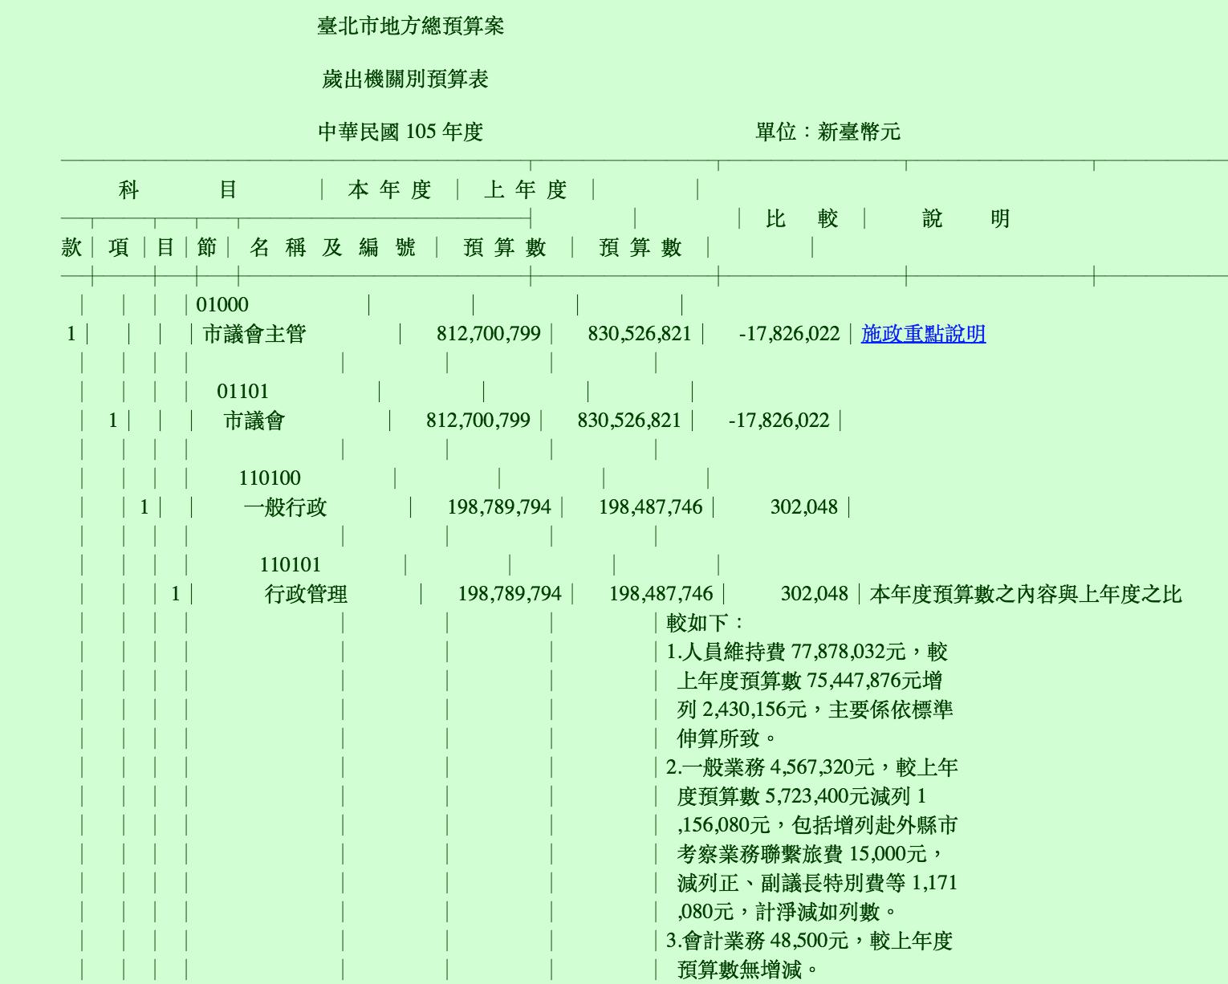
原預算案網頁介面

Slide 4
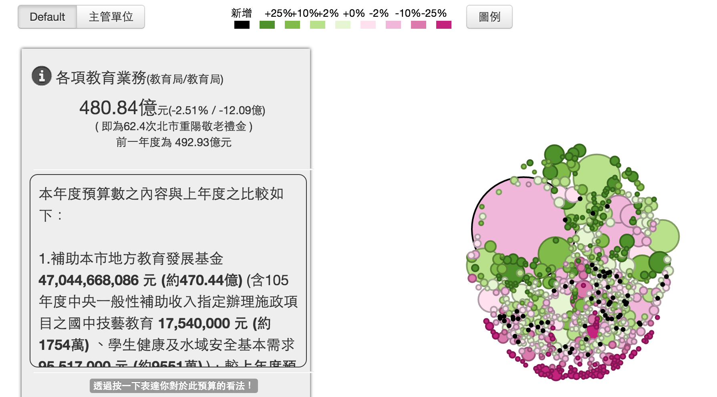
視覺介面 - 總體
圓圈越大、佔總預算比例愈高

Slide 5
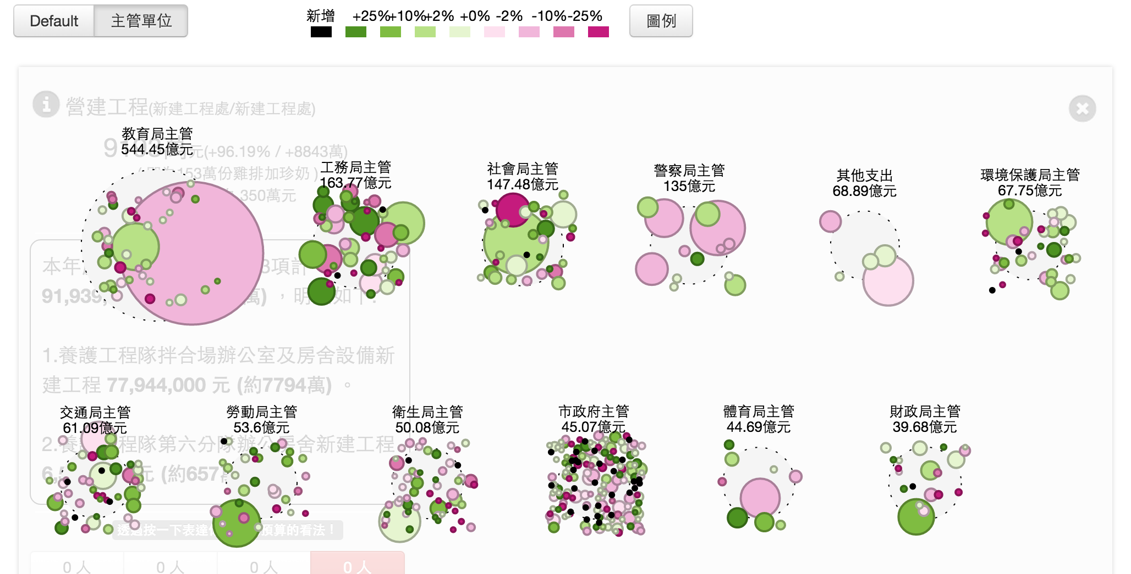
視覺介面 – 各別局處
顏色差距越接近粉紅，與去年預算相比增加越多

Slide 6
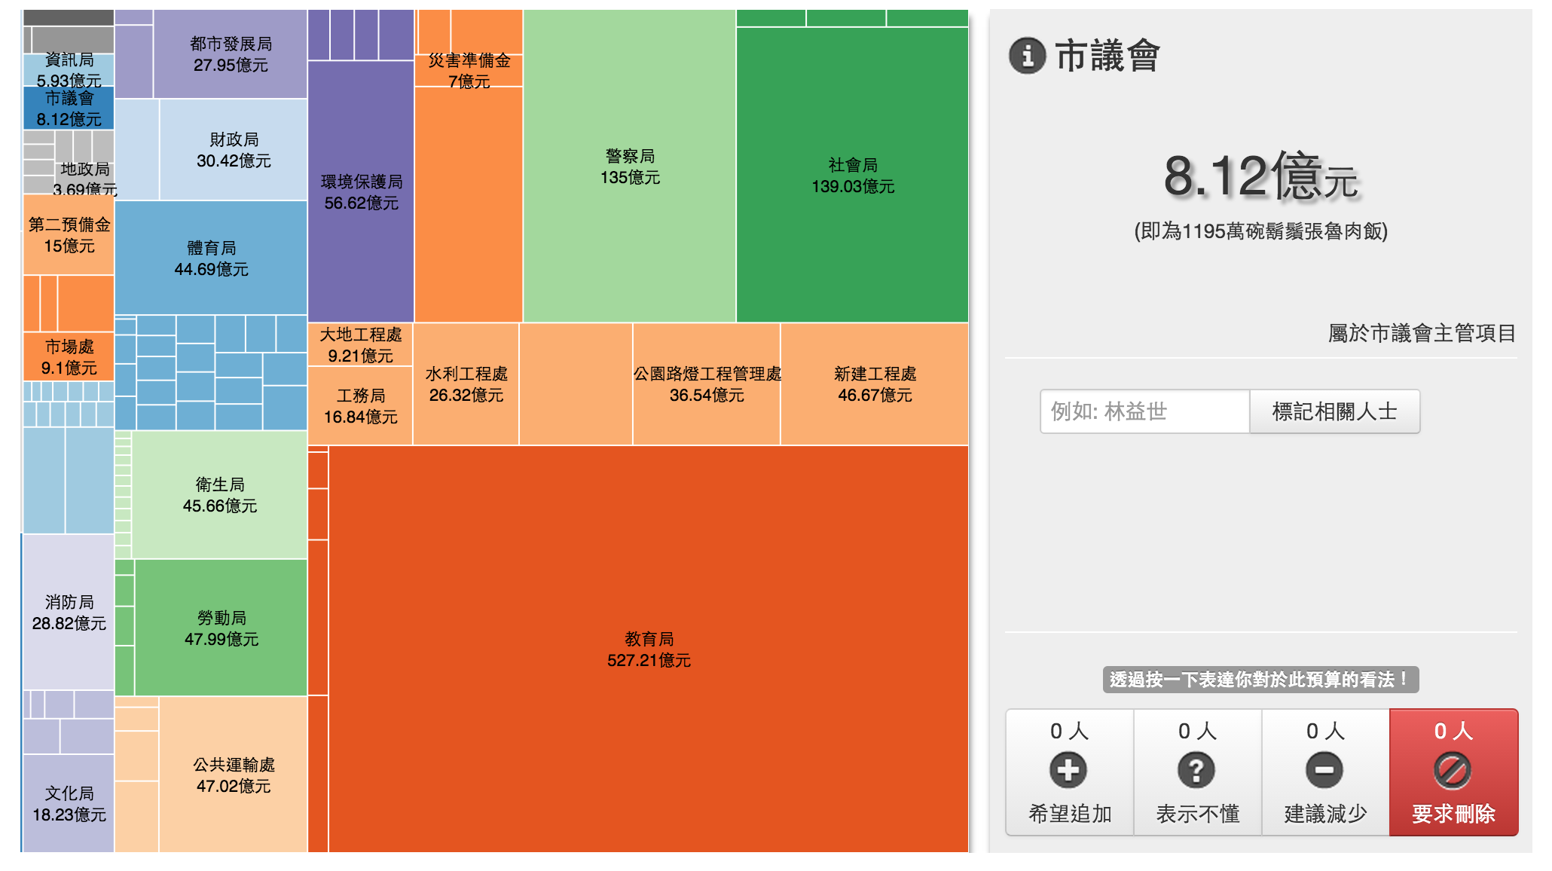
視覺介面 – 鳥瞰方塊圖
方塊越大、佔總預算比例愈高

Slide 7
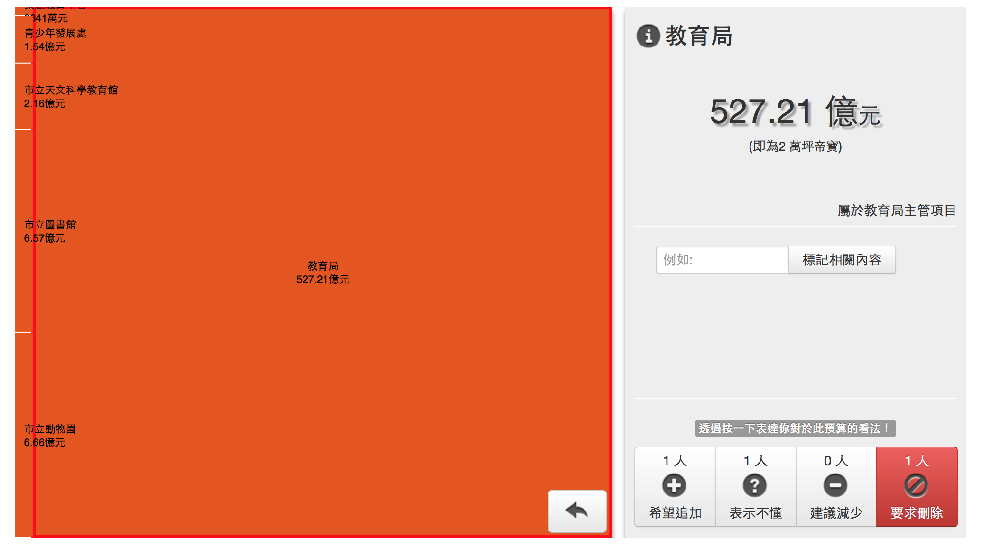
視覺介面 – 鳥瞰方塊圖細節
點區塊，細目跑出來

Slide 8
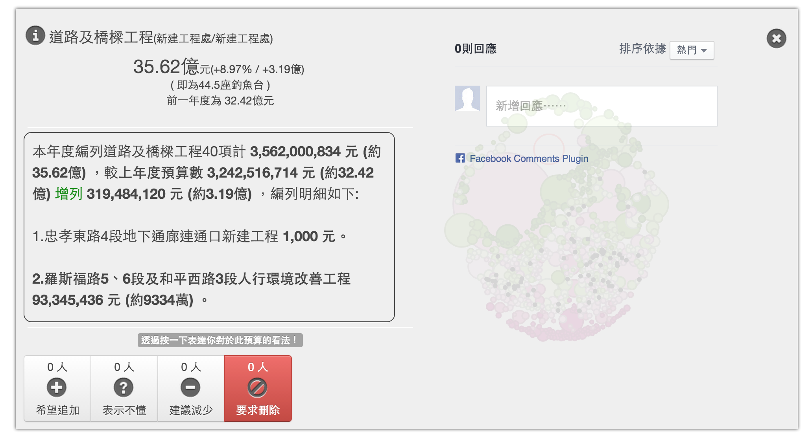
視覺介面 – 與民互動
民眾可透過此介面反應對預算的看法

Slide 9
網頁連結
budget.taipei

Slide 10
簡報完畢，謝謝指教！

